Slide 1



Číslo projektu | OP VK 1.5 25549863
Název projektu | Moderní škola
Název školy | Soukromá střední škola podnikání a managementu, o.p.s.
Předmět | Občanská nauka (klíčová aktivita III/2)
Téma | Středověká filozofie
Ročník | 4.
Jméno autora | Bc. Lenka Přichystalová
Anotace | Prezentace má za úkol přiblížit vývoj myšlení v rámci středověké filozofie.
Datum tvorby | 27. 9. 2013

Slide 2
Středověká filozofie
Ve 4.st. křesťanství hlavní náboženství římské říše
Rostla role a vliv křesťanství
Střet antického myšlenkového dědictví (Platon, Aristoteles) a křesťanského pohledu na svět
Období dělíme
1) Patristika (2.-8. st.)
2) Scholastika( 9.-15.st)

Slide 3
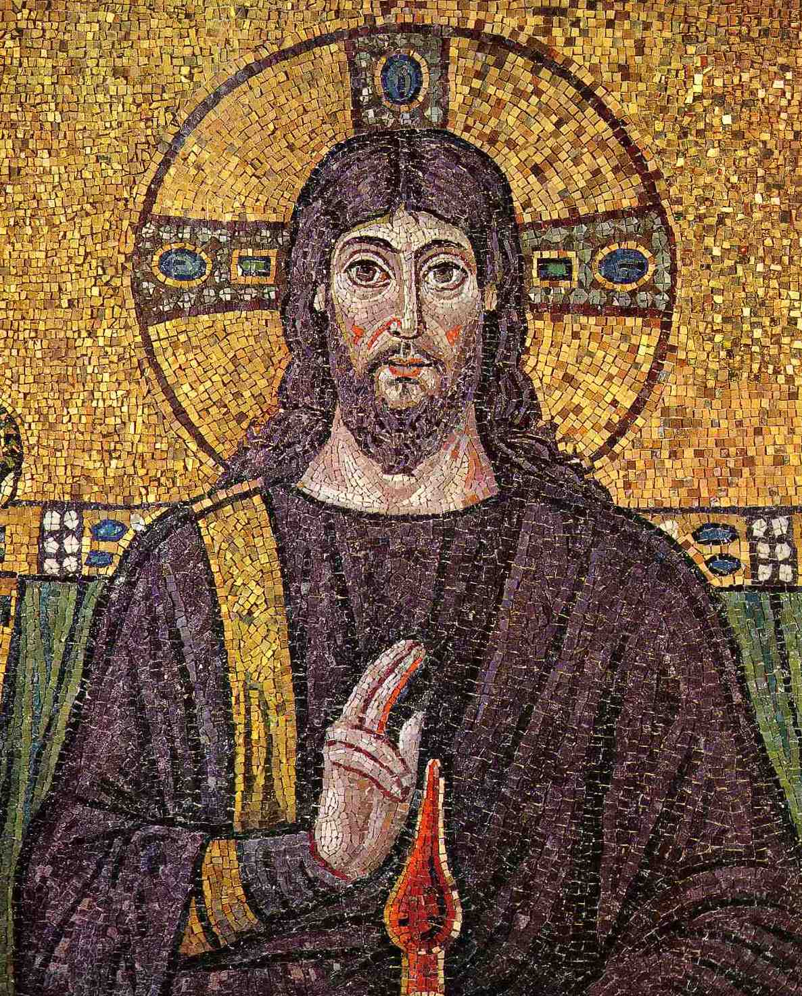
Patristika
Veškerá křesťanská literatura 2.-8.st. ( v ní do sebe křesťanství vstřebává prvky antické moudrosti a kriticky se s ní vyrovnává)
Období 1. filozofické reflexe křesťanské víry
Církevní otcové (patres)
Problémy:
- Vztah křesťanské moudrost(zjevení)a moudrosti pohanské (antické filozofie)
- Vztah víry a rozumu

Slide 4
Aurelius Augustinus (354–430)
Nejvýznamnější postava patristiky
Latinský filozof a teolog
386 konverze ke křesťanství, 387 pokřtěn
396 biskup v Hipponu
Inspirace novoplatonismem (přepracoval ve prospěch křesťanství)
„Věř, abys rozuměl“ = přirozené poznání vede člověka k náboženské víře
Díla: O obci boží, Vyznání, O trojici

Slide 5
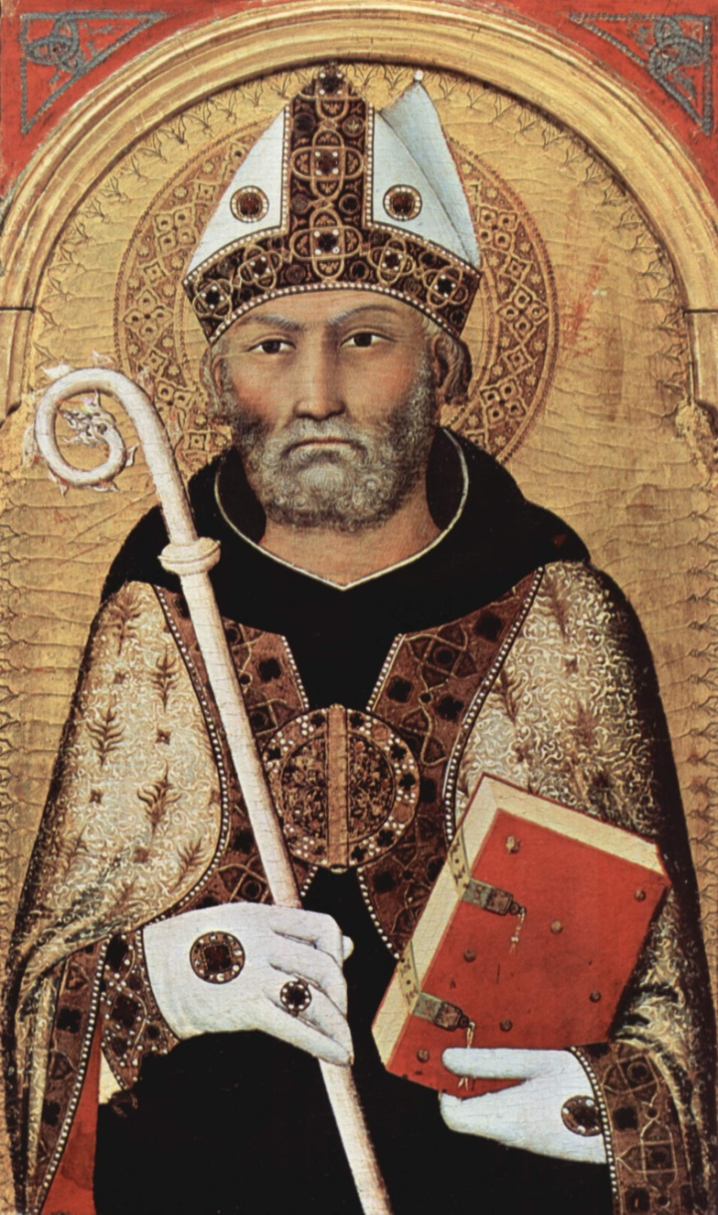
Aurelius Augustinus
Popírá objektivní existenci času
Člověk přirozeně nedělá dobré skutky
Predestinace – určití jedinci jsou z milosti boží předurčeni ke spáse
Teorie 2 států
odraz světa idejí a smyslové zkušenosti
Boží stát (Civitas Dei) = jediný pravý, dokonalý a věčný stát, zákony a vláda církve
Pozemský stát = vláda zla a hříchu, forma řecké a římské civilizace

Slide 6
Scholastika
Systém nauk a vyučování na středověkých školách
Později filozofické směry 2. období vývoje křesťanského myšlení
Zdůvodnění prvků a principů křesťanské věrouky
Snaha o systematizaci všeho vědění
Chtěli nalézt proporce mezi teologií a filozofií (pravdy víry x pravdy rozumu)

Slide 7
Raná scholastika (9.-11.st)
Joannes Scottus Eruigena
Vrcholná scholastika
(asi do 1300)
Reaguje na příchod myšlenek Aristotela
Tomáš Akvinský
Pozdní scholastika (14.- 15.st)
Jan Scottus, Wiliiam Occam

Slide 8
Spor o univerzálie
REALISMUS obecný pojem existuje před jednotlivou věcí (ante rem)
NOMINALISMUS obecný pojem je pouhý prázdný zvuk, užívaný námi k označení nějaké věci (existuje až po ní - post rem)
Důležitý spor středověké filozofie
Existují obecné pojmy (univerzálie) reálně (samostatně) nebo jen v našem rozumu jako abstrakce či jména (nomina) ?
Nejvlivnější nakonec umírněný realismus – obecný pojem existuje ve věci jako aristotelská forma

Slide 9
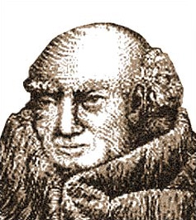
Joannes Scottus Eriugena
(810 – 877)
Teolog a filozof
Pocházel z Irska
Představitel rané scholastiky
Ovlivněn novoplatonismem
Krajní realista
Myslitel karolinské renesance

Slide 10
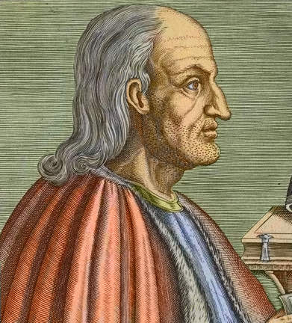
Anselm z Canterbury
(1033 -1109)
Ontologický důkaz boží existence
V našem rozumu nepochybný pojem něčeho, nad co není možno myslet nic většího a dokonalejšího = pojem boha
Kdyby pojem existoval pouze v rozumu, tak by nebyl dokonalý (proto musí být bytost boha reálná)

Slide 11
Tomáš Akvinský (1225 – 1274)
Italský teolog a filozof
Hlavní postava celé scholastiky
Očistil Aristotela od arabských vlivů → přepracoval do podoby moderní filozofické obhajoby křesťanské víry
Syntéza předchozího vědění pro potřeby katolické církve
Zjevené pravdy (víra) a pravdy rozumu – obě mají počátek v bohu a tak nemohou být v rozporu a vzájemně se doplňují

Slide 12
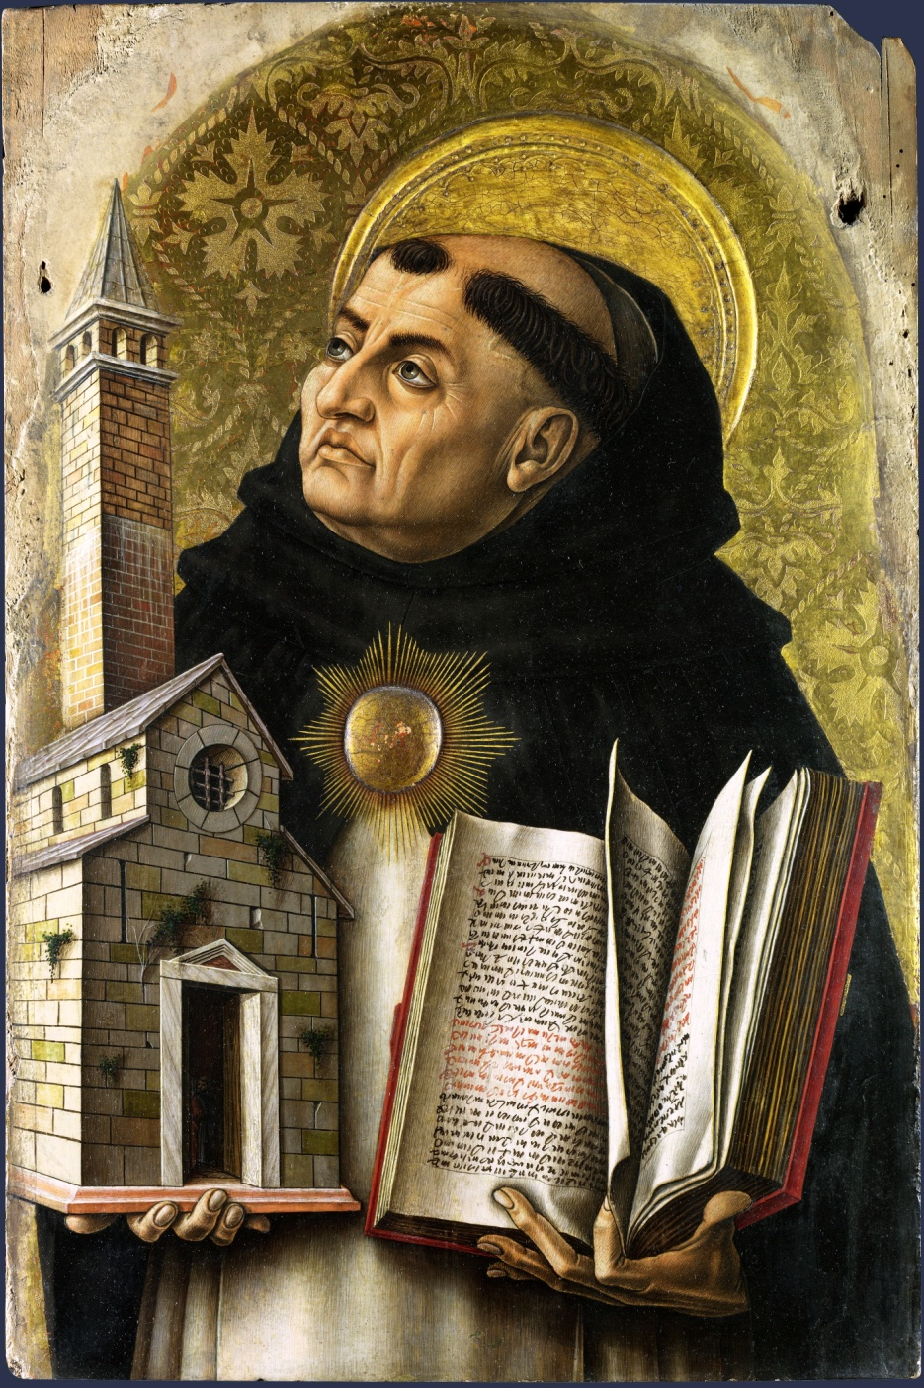
Tomáš Akvinský
Zjevené pravdy jsou rozumem nedokazatelné
Nesmrtelnost lidské duše
Člověk = jednota duše a těla, svoboda člověka
Umírněný realista
5 důkazů boží existence
Dílo: Summa teologická

Slide 13
5 důkazů boží existence
POHYB - vše co se pohybuje, musí být něčím pohybováno → 1. hybatel = bůh
PŘÍČINA– vše má příčinu, prvotní příčina = bůh
NUTNOST – každá věc má nutnost, musí být něco, co má nutnost samo ze sebe
Je něco nejvyššího = bůh
Vše směřuje k nějakému cíli - bohu

Slide 14
Pozdní scholastika
Důraz na přírodní filozofii
Pozdní nominalismus
Křesťanská mystika = „zavřít oči a nahlížet vnitřním zrakem“
William Ockham (1290 – 1349)
Jan Duns Scotus (1265 -1306)

Slide 15
Teodicea
Složitý problém
Odpovědnost boha za existující zlo
Jak může bůh dopustit, aby na světě existovalo zlo?
Dokonce zlo páchané nevinným bytostem ( dětem)
Dilema? Bůh stvořil člověka svobodného → volba mezi dobrem a zlem

Slide 16
Otázky
Na jaká dvě období dělíme středověkou filozofii?
Co znamená „predestinace“?
Jaký problém se řešil ve sporu o univerzálie?
Vyjmenujte Akvinského 5 důkazů boží existence.
Uveďte představitele pozdní scholastiky.

Slide 17
Zdroje
BLECHA, Ivan. Filosofie. 4. opr. a rozš. vyd. Olomouc: Nakladatelství Olomouc, 2002, 279 s. ISBN 8071821470.
DVOŘÁK, Jan, a kol. Odmaturuj ze společenských věd. 1. vyd. Brno: Didaktis, 2008, 256 s. ISBN 978-80-7358-122-0
FinBjo. http://commons.wikimedia.org [online]. [cit. 22.2.2014]. Dostupný na WWW: http://commons.wikimedia.org/wiki/File:Johannes-Scotus-Erigena.jpg
Aiden. http://commons.wikimedia.org [online]. [cit. 22.2.2014]. Dostupný na WWW: http://commons.wikimedia.org/wiki/File:Christus_Ravenna_Mosaic.jpg
AUTOR NEUVEDEN. http://commons.wikimedia.org [online]. [cit. 22.2.2014]. Dostupný na WWW: http://commons.wikimedia.org/wiki/File:Simone_Martini_003.jpg
AUTOR NEUVEDEN. . http://commons.wikimedia.org [online]. [cit. 22.2.2014]. Dostupný na WWW: http://commons.wikimedia.org/wiki/File:St-thomas-aquinas.jpg
AUTOR NEUVEDEN. . http://commons.wikimedia.org [online]. [cit. 22.2.2014]. Dostupný na WWW: http://commons.wikimedia.org/wiki/File:Anselm_of_Canterbury.jpg

